Slide 1

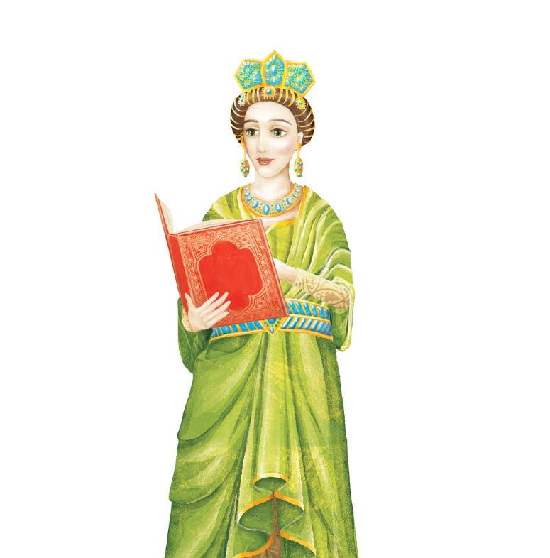

Život seljaka i kmetova
Nastavna tema: Srednjovjekovno društvo – seljak, plemić, građanin

Slide 2
Život seljaka i kmetova
Kmetska služba doživotna i nasljedna
Feudalna renta ili prihod
Kmetovi vezani za zemlju (nisu mogli otići s nje)

Slide 3
Renta je mogla biti radna, naturalna i novčana
Radna renta ili tlaka, obveza rada na alodiju
Naturalna renta, davanje dijela proizvoda feudalcu
Novčana renta, davanja novca umjesto proizvoda
Plaćanje poreza državi
Davanje desetine prihoda Crkvi
Život seljaka i kmetova

Slide 4
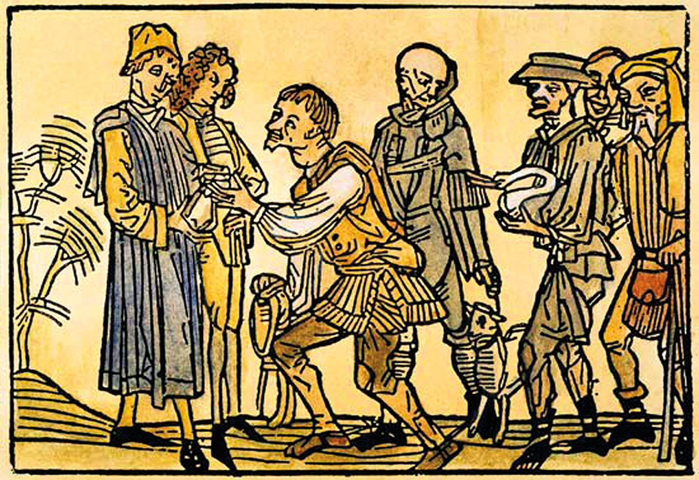
Život seljaka i kmetova
Notes:
Davanje feudalne rente kmetova feudalcu.

Slide 5
Život seljaka i kmetova
Slobodni seljaci i obrada zemlje
Većina stanovništva živi na selu
Poljoprivreda i stočarstvo
Izrada uporabnih predmeta za kuću i polje

Slide 6
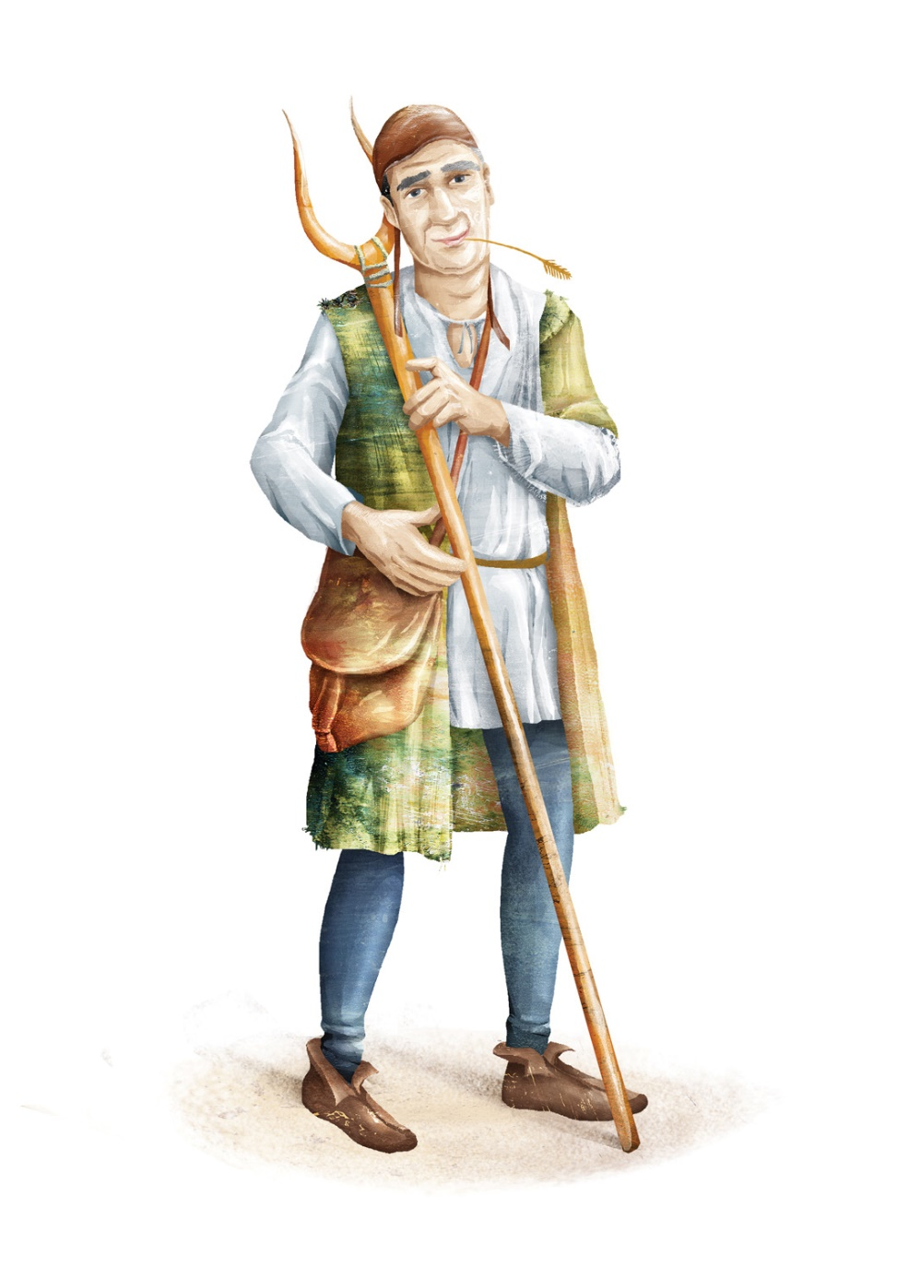
Život seljaka i kmetova
Notes:
Ilustracija srednjovjekovnog seljaka.

Slide 7
Život seljaka i kmetova
Strah od ratnih pohoda, pljački i plemićkih nameta
Sela nisu bila opasana zidinama
Epidemije i prirodne nepogode
Sajmovi i nabavka robe
Sela i njihovi gospodari
Svako selo imalo vlastelinsku kuću, crkvu i seoski mlin.

Slide 8
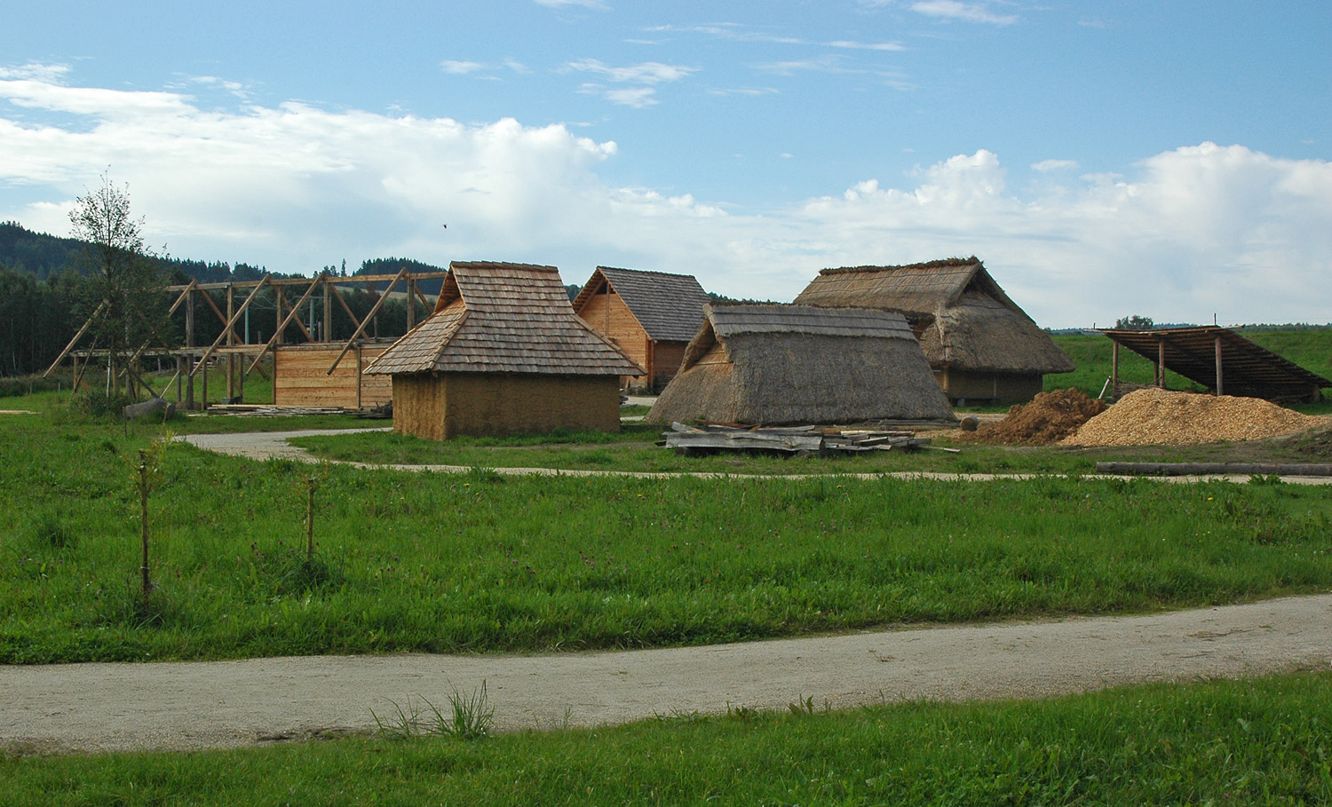
Život seljaka i kmetova
Suvremena rekonstrukcija ranosrednjovjekovnog sela u Bavarskoj

Slide 9
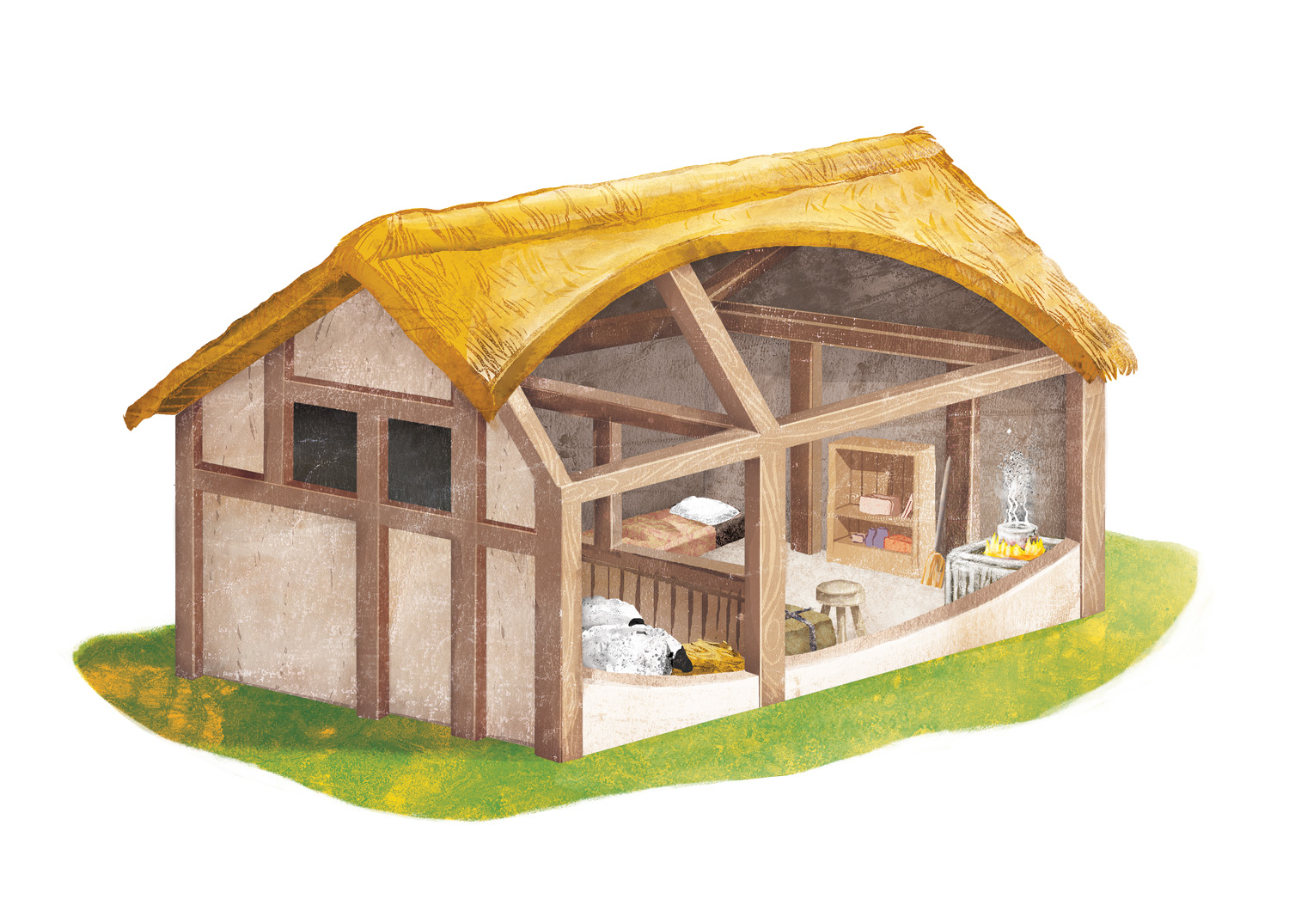
Život seljaka i kmetova
Notes:
Presjek srednjovjekovne kuće. Sve o izgledu i gradnji pročitajte u udžbeniku na stranici 23.

Slide 10
Život seljaka i kmetova
Seoska crkva druga najveća građevina u selu
Vjera zauzimala važno mjesto u životu ljudi
Svako selo imalo svoga svećenika
Svećenik, jedina pismena osoba u selu
Tzv. crkvena desetina

Slide 11
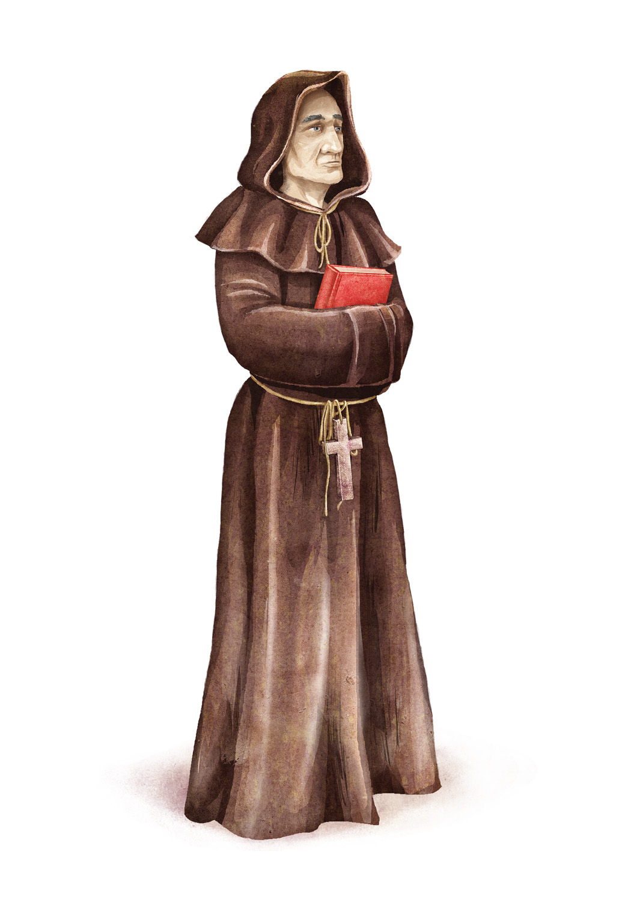
Život seljaka i kmetova
Notes:
Svećenikova je dužnost bila držanje crkvene službe, molitva za bolesne te pogrebi, vjenčanja i krštenja.

Slide 12
UPAMTIMO
Kmetovi vezani uz zemlju
Doživotna i nasljedna služba
Feudalna renta ili prihod
Renta: radna, naturalna i novčana

Slide 13
UPAMTIMO
Radna renta ili tlaka, obveza rada na alodiju
Naturalna renta, davanje dijela proizvoda feudalcu
Novčana renta, davanja novca umjesto proizvoda
Plaćanje poreza državi
Davanje desetine prihoda Crkvi

